Slide 1
Constant & Variable

Slide 2
Tipe Data Primitive di Android
Di dalam Android setidaknya terdapat dua macam tipe data yaitu tipe data primitive dan tipe data objek

Slide 3
Tipe Data Primitive
char: Tipe data karakter, contoh Z
int: angka atau bilangan bulat, contoh 29
float: bilangan desimal, contoh 2.1
double: bilangan desimal juga, tapi lebih besar kapasistanya, contoh 2.1
String: kumpulan dari karakter yang membentuk teks, contoh Hello World!
boolean: tipe data yang hanya bernilai true dan false

Slide 4
Tipe Data Objek di Android
Tipe data objek dibagi menjadi dua yaitu tipe data Number dan String. Tipe data number merupakan tipe data angka sama seperti pada tipe data primitive namun berupa class yang dapat kita jadikan object. Sedangkan tipe data objek String merupakan tipe data yang dapat menampung banyak karakter. Misalnya untuk penyimpanan nama seseorang.

Slide 5
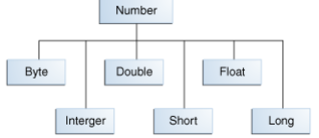
Tipe Data Number

Slide 6
Contoh
Integer angka = new Integer(20);
Double nilai = new Double(3.14);

Slide 7
Tipe Data String
String nama = “Andi Taru Nugroho NW”;
String alamat = new String(“Salatiga”);
char[] charArray = {‘a’, ‘n’, ‘d’, ‘I’ };
String namaBaru = new String(charArray);

Slide 8
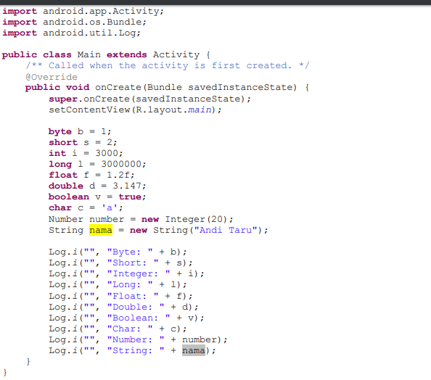

Slide 9
Konstanta dan Variabel

Slide 10
Konstanta
Konstanta adalah variabel yang sifatnya menerima nilai yang fixed.
Contoh
Nilai phi = 3.14
Nilai Kecepatan Cahaya
Nilai Gravitasi Bumi

Slide 11
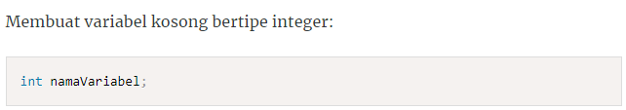
Variabel
Variable adalah tempat penyimpanan data yang sifatnya temporer

Slide 12
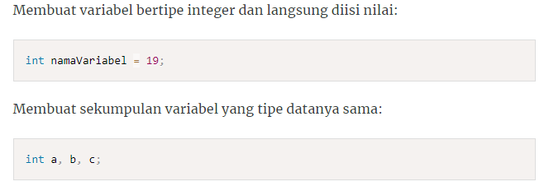

Slide 13
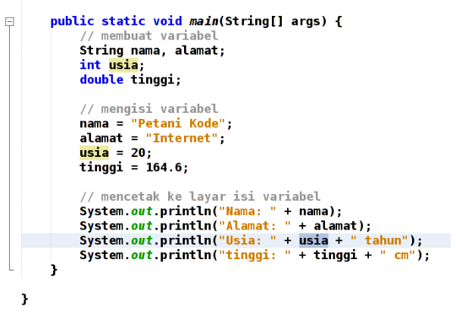

Slide 14
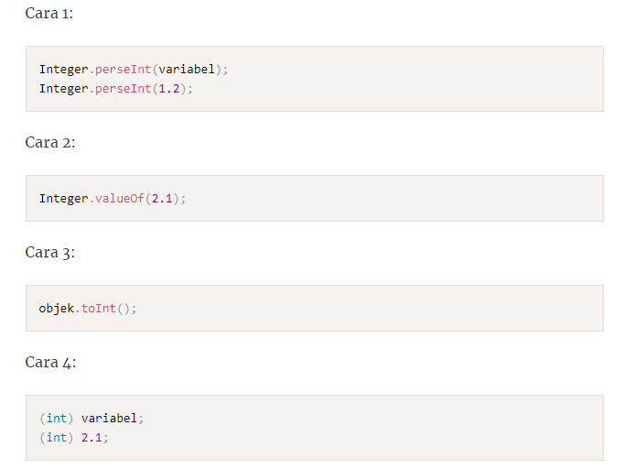
Konversi Tipe Data

Slide 15
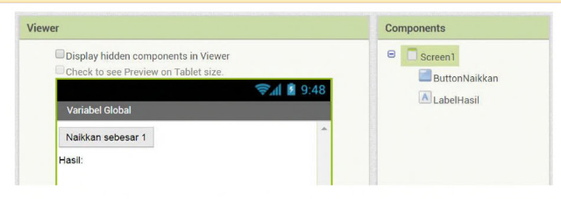
Variable Global App Inventor

Slide 16
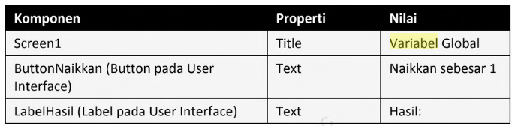

Slide 17
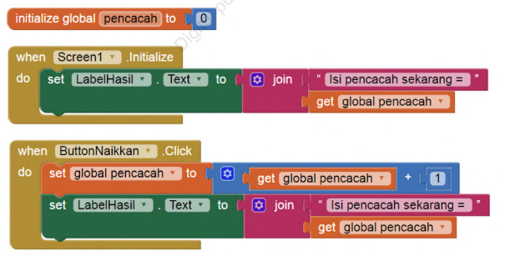

Slide 18
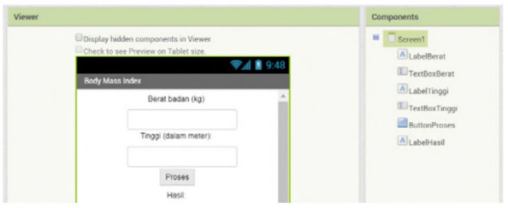
Variabel Lokal

Slide 19
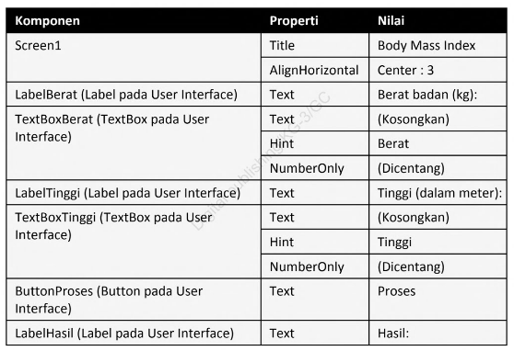

Slide 20
